Slide 1
VS Code
Гневнов а.е., Адаменко С.с.

Slide 2
Общая характеристика
Visual Studio Code (VS Code) — это бесплатный редактор кода, разработанный и поддерживаемый Microsoft. Он предлагает широкий спектр функций и поддержку различных языков программирования и технологий. VS Code является популярным выбором среди разработчиков благодаря своей простоте использования, мощным возможностям и доступностью.

Slide 3
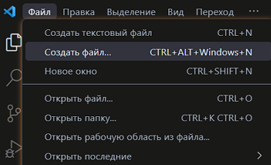

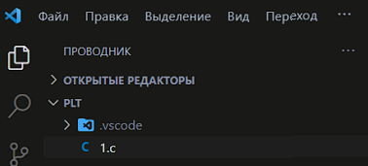
Функционал
Создание проекта: Выбор расширения файла:
Проводник:

Slide 4
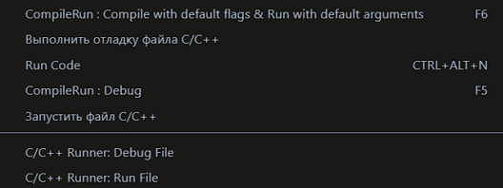
Форматирование/Откладка/Компиляция
Форматирование кода. Комбинации для форматирования: «Shift+Alt+F» (действует на весь код в текущем файле), либо с помощью комбинации клавиш «Ctrl+K /Ctrl+F» (действует только на код, входящий в текущее выделение)
Откладка. Для запуска кода используется комбинация «Ctrl + Alt + N». Либо откладку и запуск кода можно начать с контекстного меню.
Компиляция. Для запуска кода используется комбинация «Ctrl + Alt + N». Либо откладку и запуск кода можно начать с контекстного меню.

Slide 5
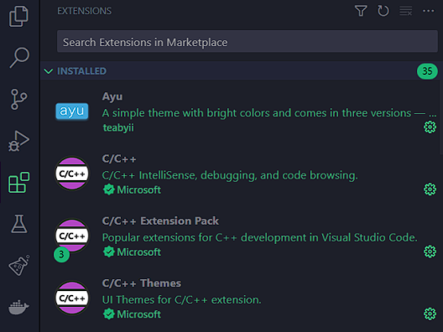
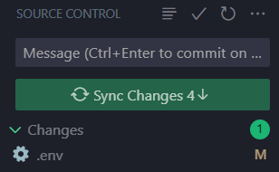
Extensions/Система контроля версий
Extensions. Это набор инструментов для расширения возможностей редактора кода и упрощения работы с ним. Они могут дать пользователю автодополнение, форматирование, различные темы.
Система контроля версий. VS Code имеет встроенную поддержку Git. Для публикации нужно перейти в систему управления версиями (Ctrl+Shift+G), опубликовать в GitHub.
Доступен удобный интерфейс взаимодействия с репозиториями.

Slide 6
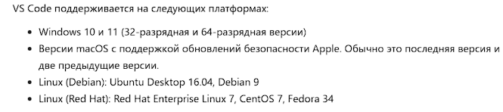
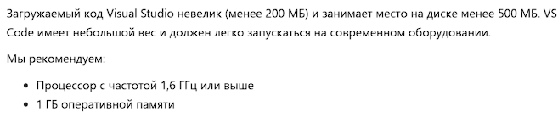
Необходимое программное и аппаратное обеспечение

